Slide 1

JavaBrain
让您的系统瞬间拥有“思考”与“执行”的智能大脑
灵梭
SQL工坊
SQL工坊 MCP
3 分钟接入 AI
01 / 12

Slide 2






接入 AI 的 3 个痛点 vs JavaBrain 的 3 个解法
1440×
3 月
5 天
3 天
效率提升
3 分
90 秒
10 分
集成 AI
训练数据
上线联调
一键集成
出报告
出页面
★ 3 月 vs 3 分 — 从季度到分钟
02 / 12

Slide 3
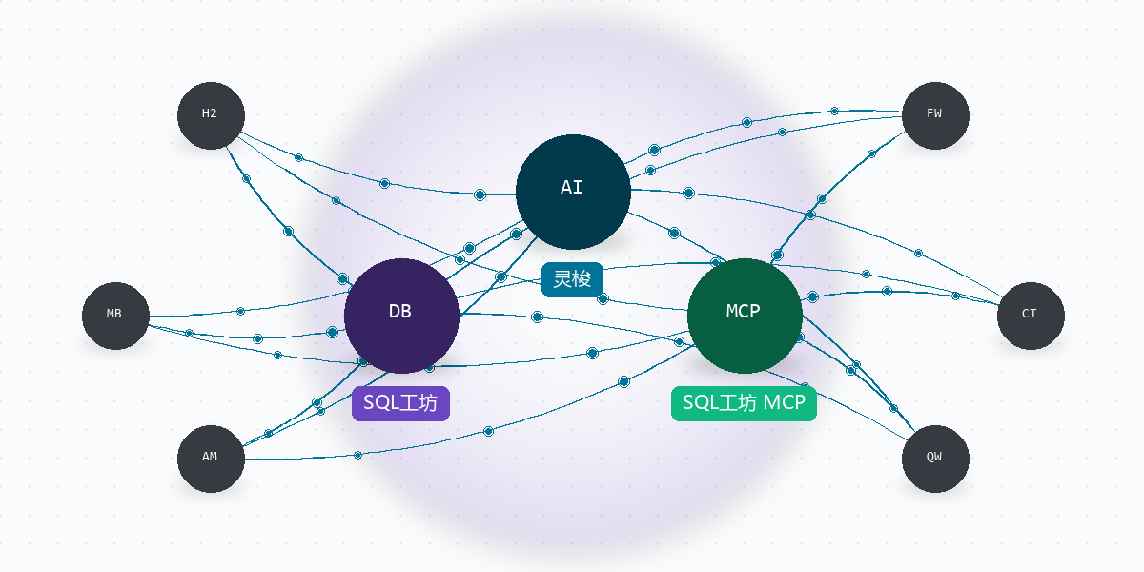
JavaBrain = 灵梭 + SQL工坊 + SQL工坊 MCP
灵梭 (AI 编排)
SQL工坊 (数据底座)
SQL工坊 MCP (桥)
★ 灵梭杀手锏:零配置接入 RAG / MCP / Skill · 50 行配置 → 1 行模板
★ SQL工坊杀手锏:JSON CRUD + Calcite 联邦 + Amis 低代码 · 开发效率 +300%
★ SQL工坊 MCP 杀手锏:5 受限通道 · 数据不出企业 · 私有化部署
★ 全部杀手锏:3 个依赖库可独立按需引入 · 不绑死 Spring Boot 生态
03 / 12

Slide 4
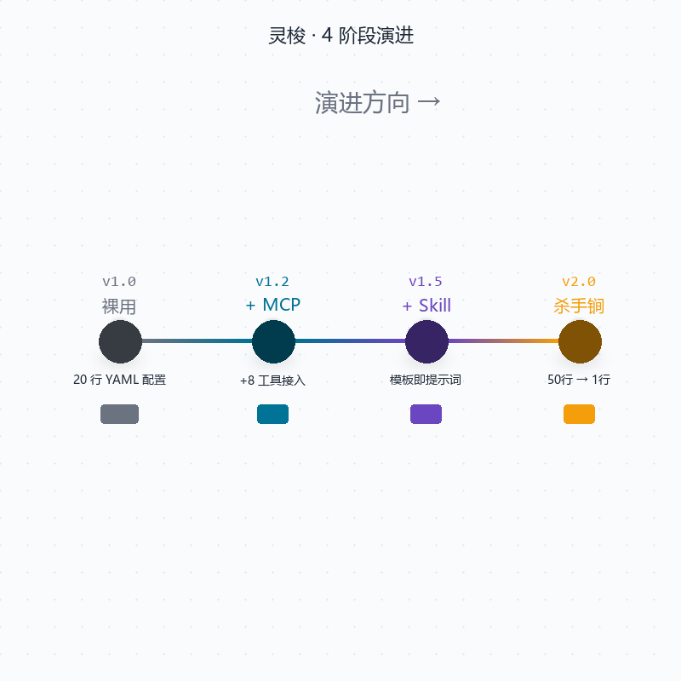
灵梭 · LoomAgent
从 Spring AI 裸用到 JavaBrain 一体化
★ 50 行配置 → 1 行模板 = 49 行省下
1
2
3
裸 Spring AI
灵梭 starter
.st 模板
写 50 行
ChatClient 配置
1 个 @Bean
完成 RAG + MCP
改 1 行字
AI 行为变
5 天
1 天
10 分钟
04 / 12

Slide 5
灵梭 · 6 大功能模块
📚 RAG 知识库 ★
🔧 MCP ★
🧠 Skill ★
Tika + JVector
文档向量化检索
8+ 服务可热插拔
工具热加载
.st 模板即提示词
改 1 行 AI 行为变
💬 对话 UI
📁 文件管理
🛠️ 内置工具
SSE + 思维链折叠
流式输出
磁盘 + H2 元数据
会话持久化
时间 / Git / Maven
沙箱执行
★ 改一个 .st 文件,AI 行为就变
05 / 12

Slide 6
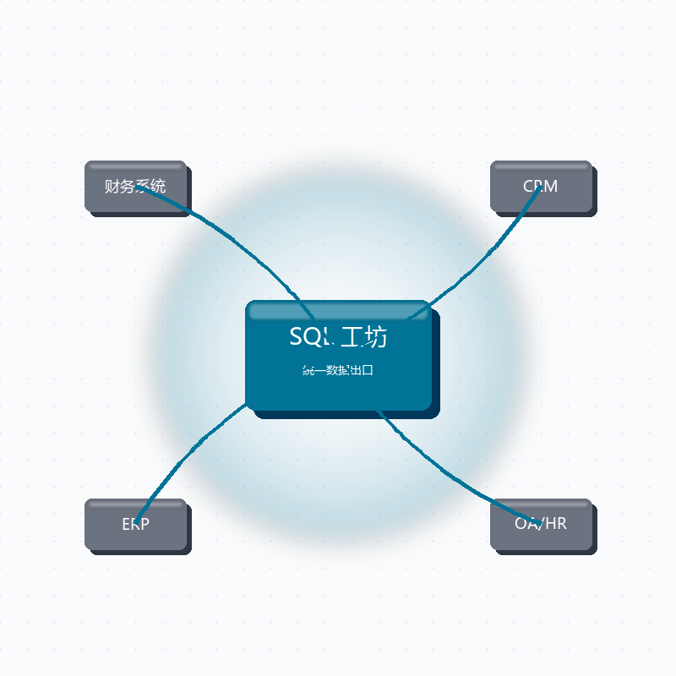
SQL工坊 · SQL Forge
从 JDBC 散弹到 Calcite 联邦
★ 1 套协议代替 5 套 ORM,数据库迁移零改代码
1
2
3
裸 JDBC / MyBatis
SQL 工坊 starter
sql-forge-mcp
维护 N 套 CRUD
N 套 ORM 配置
1 套 JSON 协议
跨库自动 JOIN
AI 5 受限通道
数据不出企业
30 天
1 天
0 直连
06 / 12

Slide 7
SQL工坊 · 4 starter + 6 功能
sql-forge-starter
sql-forge-calcite
sql-forge-web
sql-forge-mcp
🔌 JSON CRUD ★
🌐 Calcite ★
🔒 MCP 5 受限 ★
🎨 Amis
🏗️ 实体
🛡️ 零直连
★ AI 通过 5 个受限通道安全对话业务库,数据不出企业
07 / 12

Slide 8
演示 1 · 一句话出分析报告
"上个月各品类销量怎么样?"
S1
S2
S3
S4
S5
👤 用户提问
🧠 NL2SQL
📊 读表
⚙️ 跨库 JOIN
📄 报告
→
→
→
→
▼ 接下来看 42 秒真实录屏
08 / 12

Slide 9
演示 2 · 一句话生成 CRUD
"做一个商品管理 CRUD 页面"
S1
S2
S3
S4
S5
👤 用户提问
🧠 web.st
📊 读表
🔧 生成 Amis
🌐 URL
→
→
→
→
▼ 接下来看 40 秒真实录屏
09 / 12

Slide 10
实战测试 · 7 张表 / 0 漂移 / 节省 >80%
技术派 · 4 项测试
开发时间 · 3 种方案(柱状图为主角)
商业派 · 5 项
✓ 7 张表测试
≈ 3 月
30天
业务取数
✓
✓ 0 漂移 / 0 错误链接
CRUD 页面
✓
✓ 5/5 字段推断通过
跨库 JOIN
✓
✓ 节省 CRUD >80%
私有化
✓
10 天
10天
列名识别
✓
≈ 3 分
1天
传统开发
集成 AI
JavaBrain
≈ 3 月
10 天
≈ 3 分
10 / 12

Slide 11
从工具到同事 · 4 阶段信任阶梯
JavaBrain 的目标:成为您可托付的数据同事
1
2
3
4
可用
可控
可信
可托付
AI 能干活
AI 听指挥
数据不出企业
AI 主动拆解复杂任务
✓ NL2SQL 出报告
✓ 5 受限通道
✓ 全链路私有化
✓ Agentic Workflow
✓ CRUD 自动生成
✓ DDL 黑名单
✓ 本地 Qwen
✓ 多步推理
✓ 0 漂移 0 错误
✓ 写操作审计
✓ 无第三方回传
✓ 反思重试
★ JavaBrain 不只是工具,而是你可托付的数据同事
11 / 12

Slide 12

JavaBrain
1. 开箱即用 + 私有化 + 业务语义
2. 一行命令启动,一个文件改 AI 行为
3. 让每个 Spring Boot 项目都自带 AI 能力
★ 让 AI 懂数据,让数据懂 AI — 打造对话式数据分析标杆
$ Started LoomAgentApplication in 25.394 seconds
github.com/wb04307201/spring-ai-loom-agent · gitee.com/wb04307201/spring-ai-loom-agent
感谢聆听 · Star 支持: github.com/wb04307201/spring-ai-loom-agent
12 / 12

